Slide 1
Informácie a informačné zdroje

Slide 2
Informácia (z lat. informare) má niekoľko významov:
1. správa, údaj, poznatok, oznámenie
2. údaje, hodnoty alebo dáta, ktoré sa strojovo spracovávajú
3. v užšom zmysle údaje, ktoré sú dôležité pre užívateľa
Informáciou v tomto zmysle slova sa zaoberá informatika.

Slide 3
Informatika
študijný odbor, ktorý sa zaoberá vznikom, získavaním, spracúvaním, ukladaním,
sprístupňovaním a využívaním odborných informácií.
Informačný proces uskutočňujú základné informačné inštitúcie: knižnice, bibliografické inštitúcie,strediská vedeckých a technických informácií.

Slide 4
Zaznamenávanie informácií
Do písomného fondu: zošity, voľné lístky/listy
Do počítačového fondu: notebook, počítač, externé pamäťové disky/ internetové pamäťové schránky

Slide 5
Knižnica
Kultúrna, informačná a vzdelávacia ustanovizeň
Spracováva a uchováva knižničný fond, poskytuje knižničné a informačné služby čitateľom a používateľom
Informačný systém, ktorý sa prispôsobuje potrebám okolia
Knižničný fond: dokumenty/ informačné pramene/zdroje
Informačné zdroje: písomné, obrazové, zvukové, audiovizuálne, elektronické

Slide 6
Informačné zdroje/ dokumenty
1. primárne- pôvodné dokumenty, ktoré obsahujúv rozhodujúcej miere nové informácie: výskumná správa, vedecký článok, román, zbierka básní...
2. sekundárne- obsahujú informácie o primárnych zdrojoch/dokumentoch, sprostredkúvajú prístup k informáciám /kartotečný lístok, záznam/
3. terciárne- obsahujú informácie o sekundárnych zdrojoch: rešerš, bibliografia

Slide 7
Bibliografia
Súpis usporiadaných záznamov o dokumentoch, umožňujúce jeho identifikáciu
Súpis bibliografických odkazov usporiadaných zväčša abecedne
BO: musí obsahovať: meno autora, názov dokumentu, vydavateľské údaje / miesto a rok vydania, vydavateľ, počet strán, ISBN/
MISTRÍK, Jozef. 1997. Štylistika. Bratislava: SPN, tretie upravené vydanie, 1997, 600 s. ISBN 80-08-02529-8

Slide 8
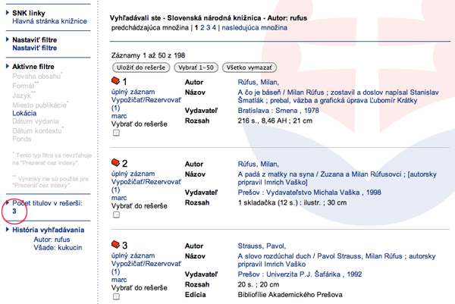
Rešerš
Výsledok informačného prieskumu, súpis záznamov dokumentov podľa určitého hľadiska

